Slide 1
《人工智能数学原理与算法》
第 3 章：神经网络基础
3.2 神经网络优化
康奇宇
qiyukang@ustc.edu.cn

Slide 2
01
梯度下降和随机梯度下降
02
反向传播算法
03
深度学习的三个步骤和快速入门
目录
04
随机梯度下降可能存在的问题
05
神经网络训练优化要点与技巧
06
参数初始化

Slide 3
01
梯度下降和随机梯度下降
02
反向传播算法
03
深度学习的三个步骤和快速入门
目录
04
随机梯度下降可能存在的问题
05
神经网络训练优化要点与技巧
06
参数初始化

Slide 4
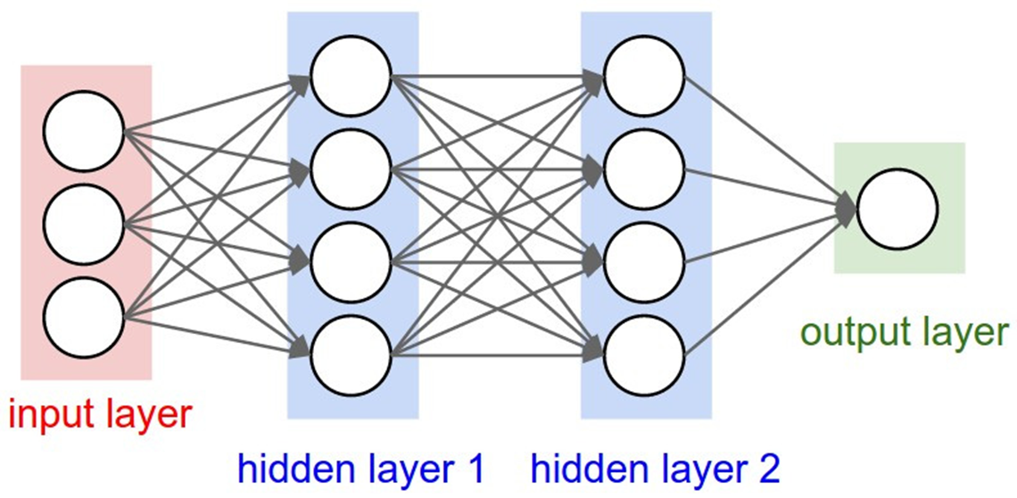
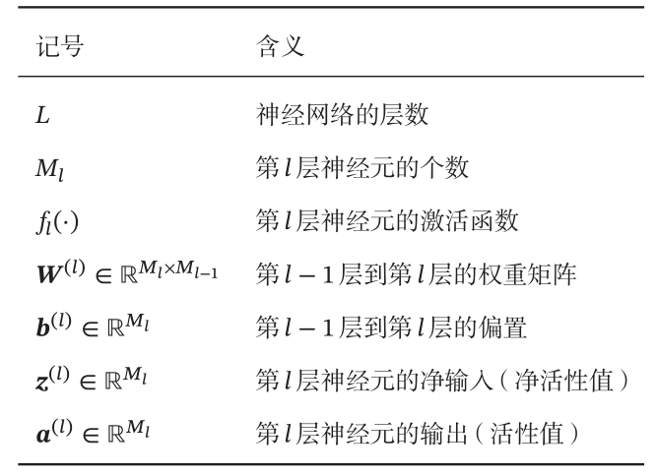


前馈神经网络（多层感知机）
各神经元分别属于不同的层，层内无连接；相邻两层之间的神经元全部两两连接
整个网络中无反馈，信号从输入层向输出层单向传播
一般层数L只考虑隐藏层和输出层
$$a^{(1)}=f(W^{\left(1\right)}x+b^{\left(1\right)})$$
$$a^{(2)}=f(W^{\left(2\right)}h^{(1)}+b^{\left(2\right)})$$
全连接
输出层
输入层
隐藏层
隐藏层

Slide 5
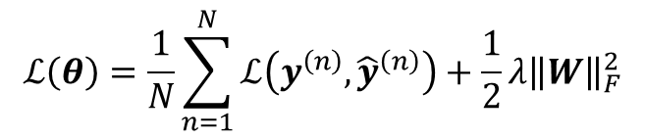
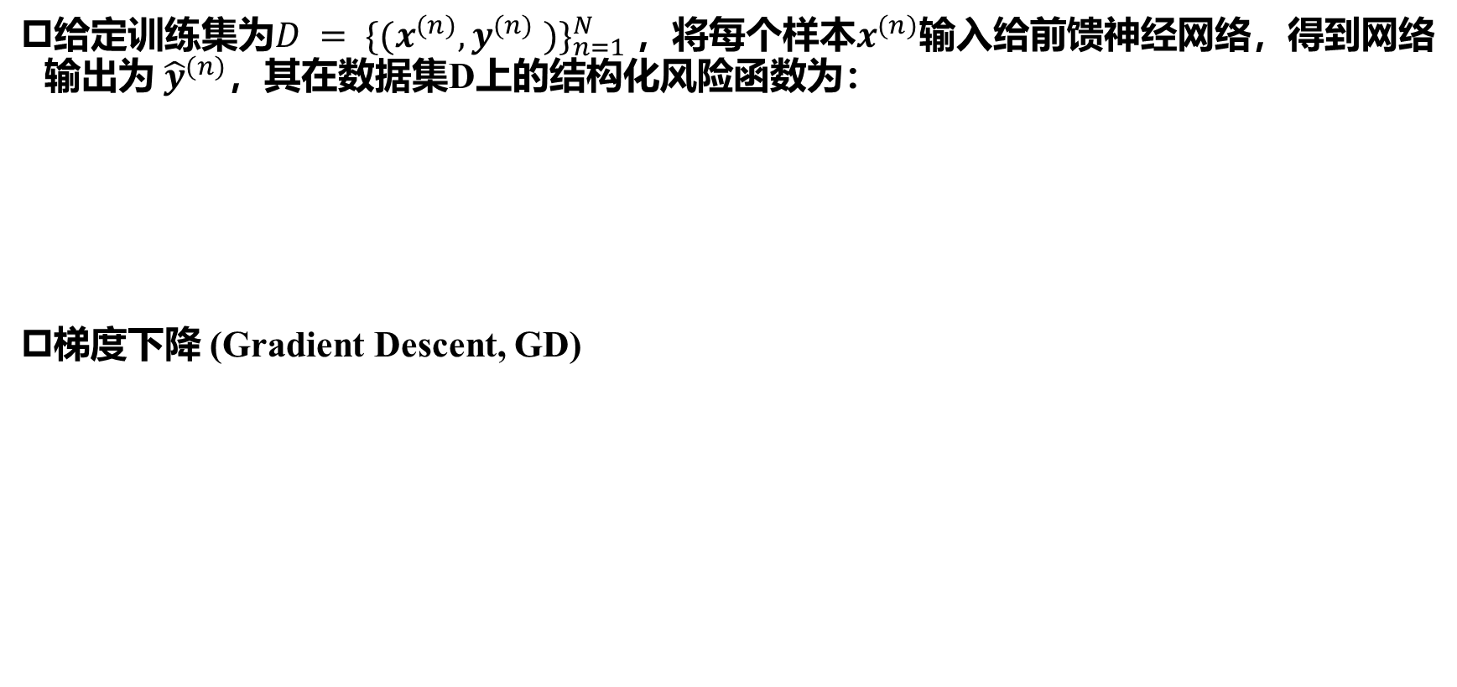

梯度下降（Gradient Descent）
给定训练集为$D = {\{(x^{(n)},y^{(n)} )\}}_{n=1}^{N }$ ，将每个样本$x^{(n)}$输入给前馈神经网络，得到网络输出为 ${\hat{y}}^{(n)}$，其在数据集D上的结构化风险函数为：
梯度下降 (Gradient Descent, GD)
$$ℒ\left(θ\right)=\frac{1}{N}\sum_{n=1}^{N}{ℒ\left(y^{\left(n\right)},{\hat{y}}^{\left(n\right)}\right)}+\frac{1}{2}λ{\left\|W\right\|}_{F}^{2}$$
$$θ^{\left(l+1\right)}←θ^{\left(l\right)}−α\frac{∂ℒ\left(θ\right)}{∂θ^{\left(l\right)}}$$
学习率
思考：为什么梯度下降能保证损失是非递增的？有没有什么前提条件？

Slide 6

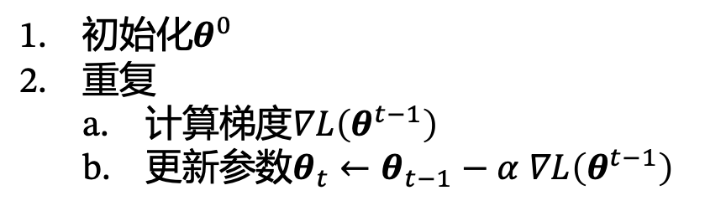






梯度下降
优化算法解决
$$θ^{∗}=arg\min_{θ}{ℒ\left(θ\right)}$$
目标$ℒ\left(θ\right)$
初始化$θ^{0}$
重复
  计算梯度$∇L\left(θ^{t−1}\right)$
  更新参数$θ_{t}←θ_{t−1}−α ∇L\left(θ^{t−1}\right)$
  α > 0为学习率
$$θ^{0}$$
$$θ^{1}$$
$$θ^{2}$$
$$θ^{3}$$
$$θ$$
网络参数

Slide 7
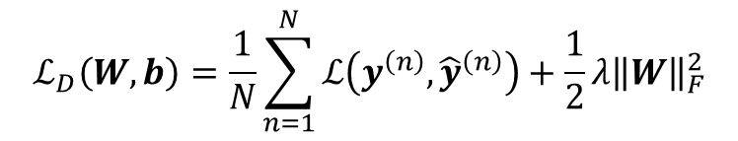
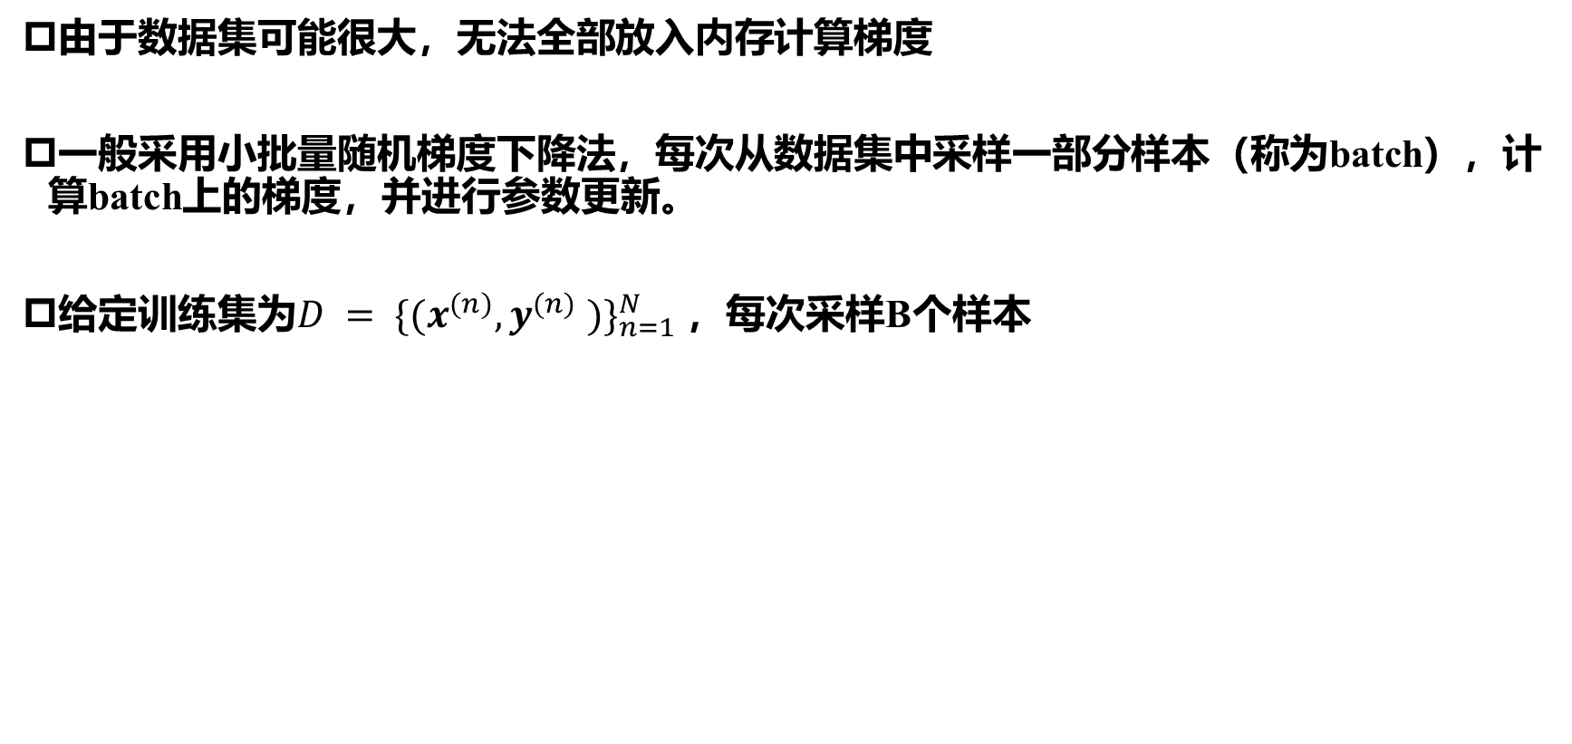
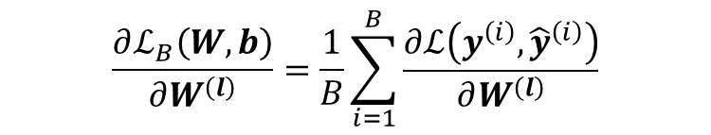
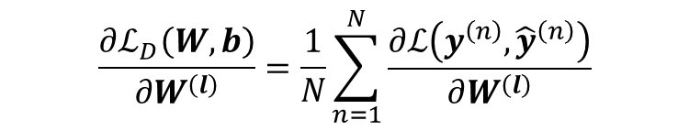
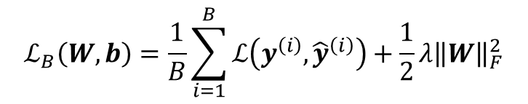
随机梯度下降 (SGD)
由于数据集可能很大，无法全部放入内存计算梯度
一般采用小批量随机梯度下降法，每次从数据集中采样一部分样本（称为batch），计算batch上的梯度，并进行参数更新。
给定训练集为$D = {\{(x^{(n)},y^{(n)} )\}}_{n=1}^{N }$ ，每次采样B个样本
梯度下降
小批量随机梯度下降
$$ℒ_{D}\left(W,b\right)=\frac{1}{N}\sum_{n=1}^{N}{ℒ\left(y^{\left(n\right)},{\hat{y}}^{\left(n\right)}\right)}+\frac{1}{2}λ{\left\|W\right\|}_{F}^{2}$$
$$ℒ_{B}\left(W,b\right)=\frac{1}{B}\sum_{i=1}^{B}{ℒ\left(y^{\left(i\right)},{\hat{y}}^{\left(i\right)}\right)}+\frac{1}{2}λ{\left\|W\right\|}_{F}^{2}$$
$$\frac{∂ℒ_{D}\left(W,b\right)}{∂W^{\left(l\right)}}=\frac{1}{N}\sum_{n=1}^{N}{\frac{∂ℒ\left(y^{\left(n\right)},{\hat{y}}^{\left(n\right)}\right)}{∂W^{\left(l\right)}}}$$
$$\frac{∂ℒ_{B}\left(W,b\right)}{∂W^{\left(l\right)}}=\frac{1}{B}\sum_{i=1}^{B}{\frac{∂ℒ\left(y^{\left(i\right)},{\hat{y}}^{\left(i\right)}\right)}{∂W^{\left(l\right)}}}$$
思考：数据集规模、模型大小以及GPU内存大小之间的关系

Slide 8
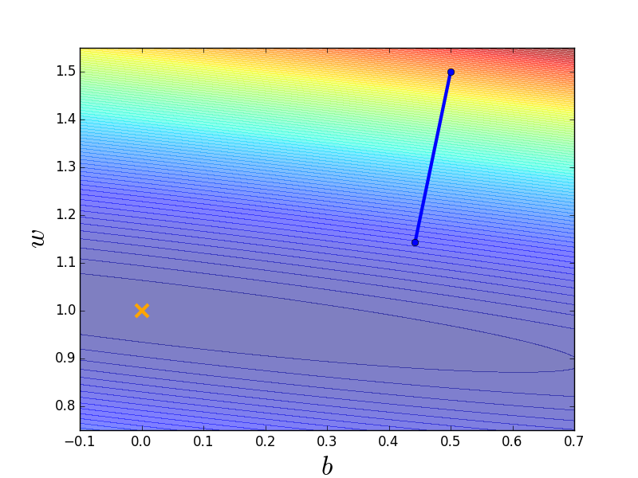
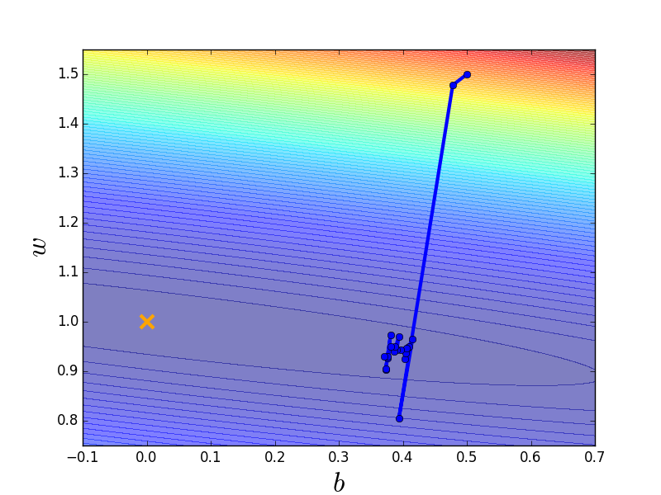
随机梯度下降 vs. 梯度下降
梯度下降
随机梯度下降
每个批都对参数更新
更新次数更多
用所有样本对参数更新
See all examples
See only one batch
See all examples

Slide 9
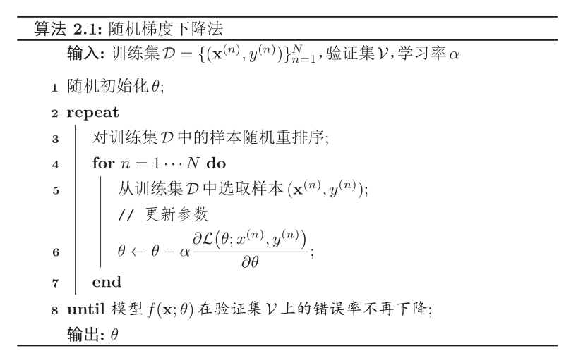
神经网络随机梯度下降的终止条件

Slide 10
01
梯度下降和随机梯度下降
02
反向传播算法
03
深度学习的三个步骤和快速入门
目录
04
随机梯度下降可能存在的问题
05
神经网络训练优化要点与技巧
06
参数初始化

Slide 11
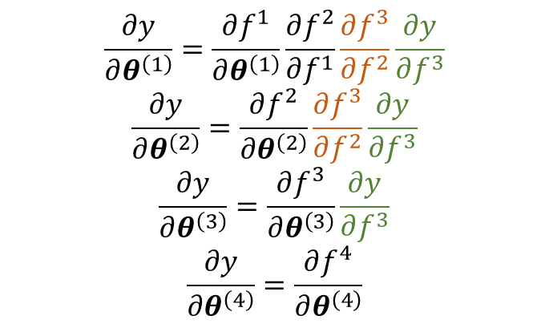

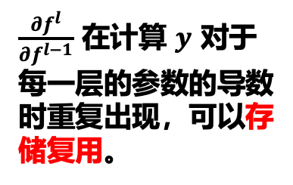
如何计算梯度？
神经网络为一个复杂的复合函数
反向传播算法
一个更加通用的计算方法
$$y=f^{4}\left(f^{3}\left(f^{2}\left(f^{1}\left(x,θ^{\left(1\right)}\right),θ^{\left(2\right)}\right),θ^{\left(3\right)}\right),θ^{\left(4\right)}\right)$$
链式求导法则
$$\frac{∂y}{∂θ^{\left(1\right)}}=\frac{∂f^{1}}{∂θ^{\left(1\right)}}\frac{∂f^{2}}{∂f^{1}}\frac{∂f^{3}}{∂f^{2}}\frac{∂y}{∂f^{3}}$$
$$\frac{∂y}{∂θ^{\left(2\right)}}=\frac{∂f^{2}}{∂θ^{\left(2\right)}}\frac{∂f^{3}}{∂f^{2}}\frac{∂y}{∂f^{3}}$$
$$\frac{∂y}{∂θ^{\left(3\right)}}=\frac{∂f^{3}}{∂θ^{\left(3\right)}}\frac{∂y}{∂f^{3}}$$
$$\frac{∂y}{∂θ^{\left(4\right)}}=\frac{∂f^{4}}{∂θ^{\left(4\right)}}$$
$\frac{∂f^{l}}{∂f^{l−1}}$ 在计算 $y$ 对于每一层的参数的导数时重复出现，可以存储复用。
  根据前馈网络的特点而设计的高效方法:由最深层开始向浅层依次根据链式法则计算导数值。
  自动微分（Automatic Differentiation，AD）

Slide 12
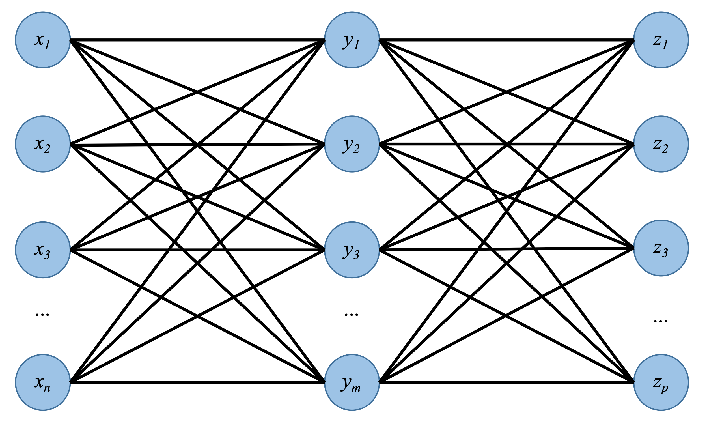
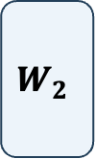
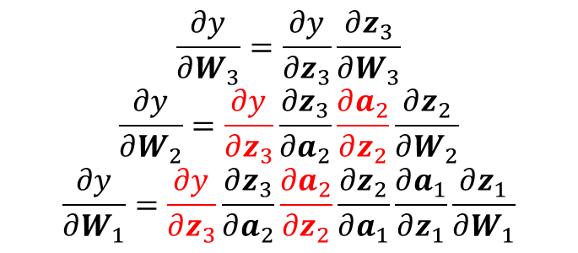
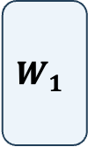
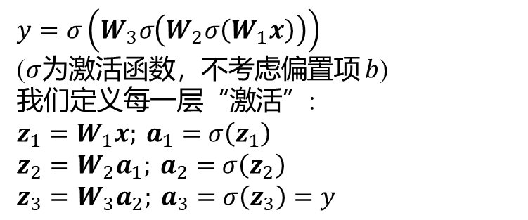
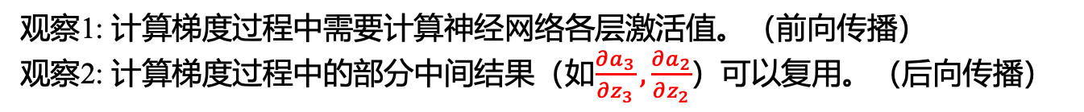

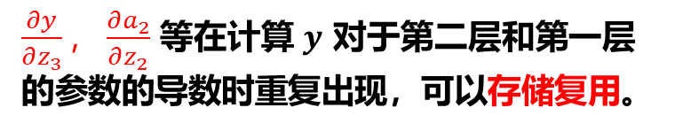

如何计算梯度？
神经网络为一个复杂的复合函数
$y=σ\left(W_{3}σ\left(W_{2}σ\left(W_{1}x\right)\right)\right)$
($σ$为激活函数，不考虑偏置项 $b$)
我们定义每一层“激活”:
$z_{1}=W_{1}x; a_{1}=$ $σ\left(z_{1}\right)$
$z_{2}=W_{2}a_{1}; a_{2}=$ $σ\left(z_{2}\right)$
${z_{3}=W_{3}a_{2}; a}_{3}=$ $σ\left(z_{3}\right)=y$
$$W_{1}$$
$$W_{2}$$
$$W_{3}$$
输入x
输出
y
计算梯度 $\frac{∂y}{∂W_{i}}$
$$\frac{∂y}{∂W_{3}}=\frac{∂y}{∂z_{3}}\frac{∂z_{3}}{∂W_{3}}$$
$$\frac{∂y}{∂W_{2}}=\frac{∂y}{∂z_{3}}\frac{∂z_{3}}{∂a_{2}}\frac{∂a_{2}}{∂z_{2}}\frac{∂z_{2}}{∂W_{2}}$$
$$\frac{∂y}{∂W_{1}}=\frac{∂y}{∂z_{3}}\frac{∂z_{3}}{∂a_{2}}\frac{∂a_{2}}{∂z_{2}}\frac{∂z_{2}}{∂a_{1}}\frac{∂a_{1}}{∂z_{1}}\frac{∂z_{1}}{∂W_{1}}$$
$\frac{∂y}{∂z_{3}}，\frac{∂a_{2}}{∂z_{2}}$ 等在计算 $y$ 对于第二层和第一层的参数的导数时重复出现，可以存储复用。
链式求导法则
观察1: 计算梯度过程中需要计算神经网络各层激活值。（前向传播）
观察2: 计算梯度过程中的部分中间结果（如$\frac{∂a_{3}}{∂z_{3}},\frac{∂a_{2}}{∂z_{2}}$）可以复用。（后向传播）

Slide 13
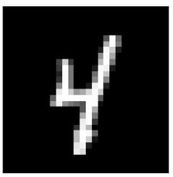















反向传播算法
误差逆传播算法
输入
参数
输出
参数
误差计算
$$x_{1}$$
$$y_{0}$$
标签
$$⋯$$
$$⋯$$
$$d_{0}=0$$
$$x_{i}$$
$$d_{1}=0$$
$$⋯$$
$$⋯$$
$$d_{3}=1$$
$$⋯$$
$$⋯$$
$$d_{9}=0$$
$$x_{d}$$
$$y_{9}$$
数字 4
训练样本

Slide 14


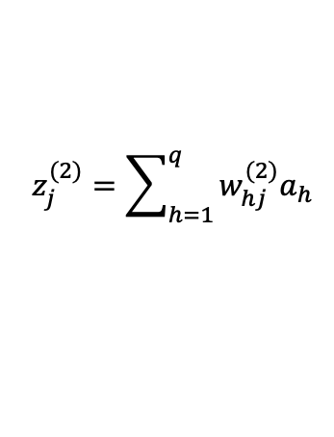



















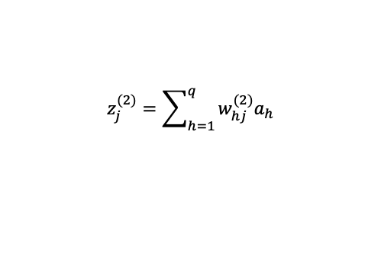







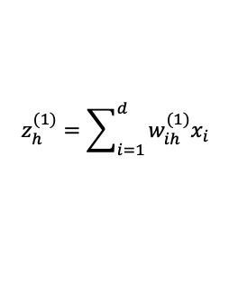


反向传播算法—前向
$$z_{h}^{(1)}=\sum_{i=1}^{d}{w_{ih}^{(1)}x_{i}}$$
$$z_{j}^{(2)}=\sum_{h=1}^{q}{w_{hj}^{(2)}a_{h}}$$
$$x_{1}$$
$$z_{1}^{(1)}$$
$$a_{1}$$
$$z_{1}^{(2)}$$
$$y_{1}$$
$$⋯$$
$$f_{1}$$
$$f_{2}$$
$$d_{1}$$
$$z_{h}^{(1)}$$
$$a_{h}$$
$$z_{j}^{(2)}$$
$$x_{i}$$
$$y_{j}$$
$$⋯$$
$$f_{1}$$
$$f_{2}$$
$$d_{j}$$
$$z_{q}^{(1)}$$
$$a_{q}$$
$$z_{l}^{(2)}$$
$$x_{d}$$
$$y_{l}$$
$$f_{1}$$
$$f_{2}$$
$$d_{l}$$
前向预测
$$z_{h}^{(1)}=\sum_{i=1}^{d}{w_{ih}^{(1)}x_{i}}$$
$$z_{j}^{(2)}=\sum_{h=1}^{q}{w_{hj}^{(2)}a_{h}}$$
$$x$$
$$a_{h}$$
$$y_{j}$$
$$f_{1}\left(z_{h}^{(1)}\right)$$
$$f_{1}\left(z_{j}^{(2)}\right)$$

Slide 15
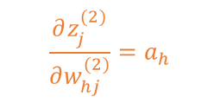
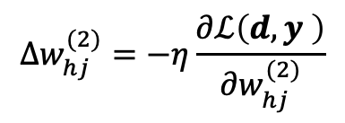

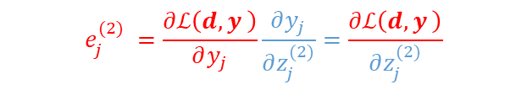

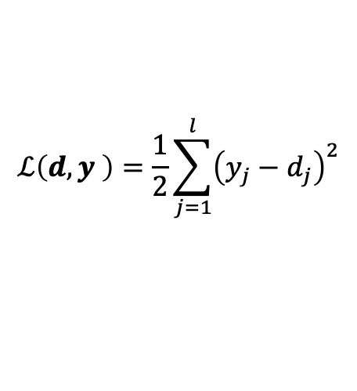







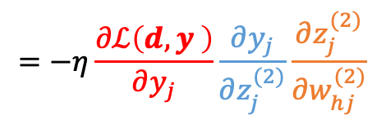
反向传播算法—后向
$$z_{h}^{(1)}=\sum_{i=1}^{d}{w_{ih}^{(1)}x_{i}}$$
$$−\frac{∂ℒ\left(d,y \right)}{∂y_{j}}$$
$$z_{j}^{(2)}=\sum_{h=1}^{q}{w_{hj}^{(2)}a_{h}}$$
$$\frac{∂z_{j}^{(2)}}{∂w_{hj}^{(2)}}=a_{h}$$
$$x_{1}$$
$$z_{1}^{(1)}$$
$$a_{1}$$
$$z_{1}^{(2)}$$
$$y_{1}$$
$$⋯$$
$$f_{1}$$
$$f_{2}$$
$$d_{1}$$
$$z_{h}^{(1)}$$
$$a_{h}$$
$$z_{j}^{(2)}$$
$$x_{i}$$
$$y_{j}$$
$$⋯$$
$$f_{1}$$
$$f_{2}$$
$$d_{j}$$
$$d_{j}−y_{j}$$
$$z_{q}^{(1)}$$
$$a_{q}$$
$$z_{l}^{(2)}$$
$$x_{d}$$
$$y_{l}$$
$$f_{1}$$
$$f_{2}$$
$$d_{l}$$
$$e_{j}^{(2)}=\left(d_{j}−y_{j}\right)f_{2}^{′}\left(z_{j}^{(2)}\right)$$
$$e_{j}^{(2)} =\frac{∂ℒ\left(d,y \right)}{∂y_{j}}\frac{∂y_{j}}{∂z_{j}^{(2)}}=\frac{∂ℒ\left(d,y \right)}{∂z_{j}^{(2)}}$$
后向传播
$$Δw_{hj}^{(2)}=ηe_{j}^{(2)}a_{h}=η{Error}_{j}{Output}_{h}$$
$$ℒ\left(d,y \right)=\frac{1}{2}\sum_{j=1}^{l}{{\left(y_{j}−d_{j}\right)}^{2}}$$
$$w_{hj}^{(2)}=w_{hj}^{(2)}+Δw_{hj}^{(2)}$$
$$Δw_{hj}^{(2)}=−η\frac{∂ℒ\left(d,y \right)}{∂w_{hj}^{(2)}}$$
$$=−η\frac{∂ℒ\left(d,y \right)}{∂y_{j}}\frac{∂y_{j}}{∂z_{j}^{(2)}}\frac{∂z_{j}^{(2)}}{∂w_{hj}^{(2)}}$$
$$=η\left(d_{j}−y_{j}\right)f_{2}^{′}\left(z_{j}^{(2)}\right)a_{h}$$
$$=ηe_{j}^{(2)}a_{h}$$

Slide 16

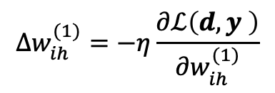



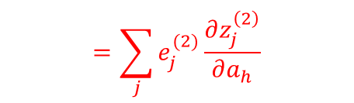

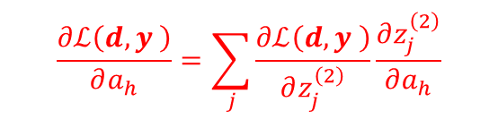
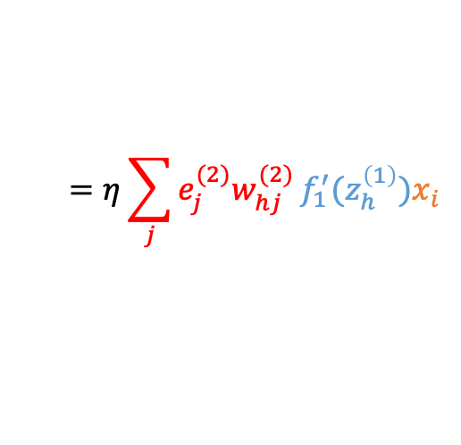

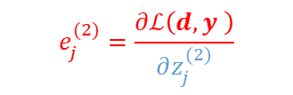
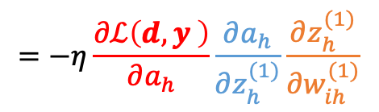
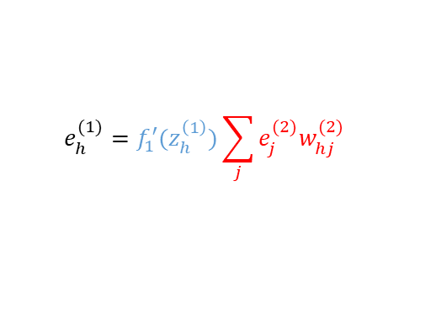


反向传播算法—后向
$$z_{h}^{(1)}=\sum_{i=1}^{d}{w_{ih}^{(1)}x_{i}}$$
$$−\frac{∂ℒ\left(d,y \right)}{∂y_{j}}$$
$$z_{j}^{(2)}=\sum_{h=1}^{q}{w_{hj}^{(2)}a_{h}}$$
$$x_{1}$$
$$z_{1}^{(1)}$$
$$a_{1}$$
$$z_{1}^{(2)}$$
$$y_{1}$$
$$⋯$$
$$f_{1}$$
$$f_{2}$$
$$d_{1}$$
$$d_{1}−y_{1}$$
$$\frac{∂ℒ\left(d,y \right)}{∂a_{h}}=\sum_{j}{\frac{∂ℒ\left(d,y \right)}{∂z_{j}^{\left(2\right)}}\frac{∂z_{j}^{\left(2\right)}}{∂a_{h}}}$$
$$z_{h}^{(1)}$$
$$a_{h}$$
$$z_{j}^{(2)}$$
$$x_{i}$$
$$y_{j}$$
$$⋯$$
$$f_{1}$$
$$f_{2}$$
$$d_{j}$$
$$d_{j}−y_{j}$$
$$=\sum_{j}{e_{j}^{(2)}\frac{∂z_{j}^{\left(2\right)}}{∂a_{h}}}$$
$$z_{q}^{(1)}$$
$$a_{q}$$
$$z_{l}^{(2)}$$
$$x_{d}$$
$$y_{l}$$
$$f_{1}$$
$$f_{2}$$
$$d_{l}$$
$$d_{l}−y_{l}$$
$$e_{j}^{(2)}=\frac{∂ℒ\left(d,y \right)}{∂z_{j}^{(2)}}$$
$$=\sum_{j}{e_{j}^{(2)}w_{hj}^{(2)}}$$
后向传播
$$Δw_{ih}^{(1)}=ηe_{h}^{(1)}x_{i}=η{Error}_{h}{Output}_{i}$$
$$ℒ\left(d,y \right)=\frac{1}{2}\sum_{j=1}^{l}{{\left(y_{j}−d_{j}\right)}^{2}}$$
$$w_{ih}^{(1)}=w_{ih}^{(1)}+Δw_{ih}^{(1)}$$
$$Δw_{ih}^{(1)}=−η\frac{∂ℒ\left(d,y \right)}{∂w_{ih}^{(1)}}$$
$$=−η\frac{∂ℒ\left(d,y \right)}{∂a_{h}}\frac{∂a_{h}}{∂z_{h}^{(1)}}\frac{∂z_{h}^{(1)}}{∂w_{ih}^{(1)}}$$
$$=η\sum_{j}{e_{j}^{(2)}w_{hj}^{(2)}}f_{1}^{′}(z_{h}^{\left(1\right)})x_{i}$$
$$=η{e_{h}^{(1)}x}_{i}$$
$$e_{h}^{(1)}=f_{1}^{′}(z_{h}^{\left(1\right)})\sum_{j}{e_{j}^{(2)}w_{hj}^{(2)}}$$

Slide 17
反向传播算法：简单例子
考虑如下简单网络 假设激活函数为Sigmoid函数
0.7525
Input: 0.35×0.1+0.9×0.8=0.755
Output: 0.68
Error: e1=g*w1*o*(1-o)=-0.0406*0.3*0.68*(1-0.68)=-2.650*10⁻³
0.6797
w3⁺=w3+e1*A=0.1+ (-2.650*10⁻³)*0.35=0.0991
Input
A=0.35
0.1
1
w1⁺=w1+g*o1=0.3+ (-0.0406)* 0.68=0.2724
0.8
0.3
0.7976
3
Output=0.5
0.4
0.3971
0.7631
Input: 0.3×0.68+0.9×0.6637=0.80133
Output: 0.69
Error: g=(t-o)(1-o)o=(0.5-0.69)(1-0.69)0.69=-0.0406
Input
B=0.9
0.6
2
0.9
0.6820
误差从0.19降到0.1820
w2⁺=w2+g*o2=0.9+ (-0.0406)* 0.6637=0.8731
w6⁺=w6+e2*B=0.6+ (-8.156*10⁻³)*0.9=0.5927
Input: 0.35×0.4+0.9×0.6=0.68
Output: 0.6637
Error: e2=g*w2*o*(1-o)=-0.0406*0.9*0.6637*(1-0.6637)=-8.156*10⁻³
0.6724
0.6620

Slide 18


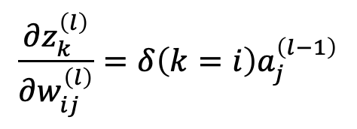


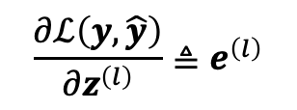
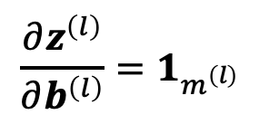


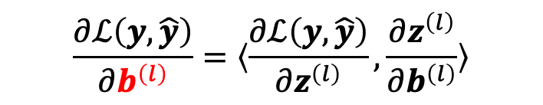



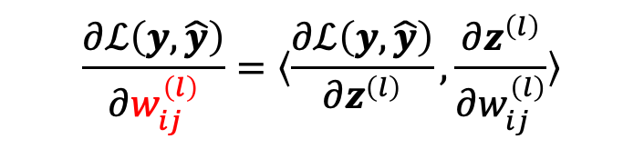
后向传播算法 — 一般情形
前向计算激活过程
输入
第 1 层
第 2 层
第 L-1 层
第 L 层
$$x=a^{\left(0\right)}$$
$$→z^{\left(1\right)}→a^{\left(1\right)}$$
$$→z^{\left(2\right)}→a^{\left(2\right)}$$
$$→⋯→a^{\left(L−1\right)}$$
$$→z^{\left(L\right)}→a^{\left(L\right)}$$
仿射变换
$$z^{\left(l\right)}=W^{\left(l\right)}a^{\left(l−1\right)}+b^{\left(l\right)}$$
$$a^{\left(l\right)}=f_{l}\left(z^{\left(l\right)}\right)$$
非线性变换
后向计算梯度过程
$$\frac{∂ℒ\left(y,\hat{y}\right)}{∂w_{ij}^{\left(l\right)}}=〈\frac{∂ℒ\left(y,\hat{y}\right)}{{∂z}^{\left(l\right)}},\frac{∂z^{\left(l\right)}}{∂w_{ij}^{\left(l\right)}}〉$$
链式法则
$W^{\left(l\right)}$的第k行
$$z_{k}^{\left(l\right)}=〈w_{k}^{\left(l\right)},a^{\left(l−1\right)}〉+b_{k}^{\left(l\right)}$$
$$\frac{∂z_{k}^{\left(l\right)}}{∂w_{ij}^{\left(l\right)}}=δ\left(k=i\right)a_{j}^{\left(l−1\right)}$$
$$\frac{∂ℒ\left(y,\hat{y}\right)}{{\text{∂}z}^{\left(l\right)}}≜e^{\left(l\right)}$$
误差项
$$\frac{∂ℒ\left(y,\hat{y}\right)}{∂b^{\left(l\right)}}=〈\frac{∂ℒ\left(y,\hat{y}\right)}{{∂z}^{\left(l\right)}},\frac{∂z^{\left(l\right)}}{∂b^{\left(l\right)}}〉$$
$$\frac{∂z^{\left(l\right)}}{∂b^{\left(l\right)}}=1_{m^{\left(l\right)}}$$
链式法则
单位阵

Slide 19
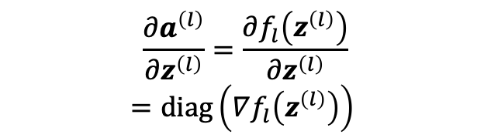

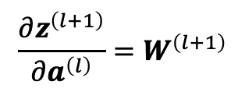


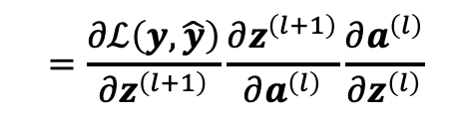
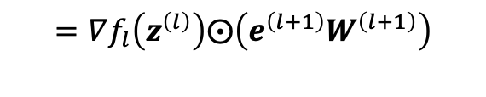
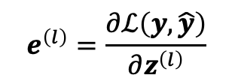


后向传播算法 — 一般情形
前向计算激活过程
$$x=a^{\left(0\right)}→z^{\left(1\right)}→a^{\left(1\right)}→z^{\left(2\right)}→a^{\left(2\right)}→⋯→a^{\left(L−1\right)}→z^{\left(L\right)}→a^{\left(L\right)}$$
后向计算梯度过程
$$z^{\left(l+1\right)}=W^{\left(l+1\right)}a^{\left(l\right)}+b^{\left(l+1\right)}$$
$$a^{\left(l\right)}=f_{l}\left(z^{\left(l\right)}\right)$$
$$a_{k}=f_{l}\left(z_{k}^{\left(l\right)}\right)$$
$$e^{\left(l\right)}=\frac{∂ℒ\left(y,\hat{y}\right)}{∂z^{\left(l\right)}}$$
误差项分解
$$\frac{∂z^{\left(l+1\right)}}{∂a^{\left(l\right)}}=W^{\left(l+1\right)}$$
$$=\frac{∂ℒ\left(y,\hat{y}\right)}{{∂z}^{\left(l+1\right)}}\frac{∂z^{\left(l+1\right)}}{∂a^{\left(l\right)}}\frac{∂a^{\left(l\right)}}{∂z^{\left(l\right)}}$$
链式求导法则
$$\frac{∂a^{\left(l\right)}}{∂z^{\left(l\right)}}=\frac{∂f_{l}\left(z^{\left(l\right)}\right)}{∂z^{\left(l\right)}}$$
$$=diag\left(∇f_{l}\left(z^{\left(l\right)}\right)\right)$$
$$=e^{\left(l+1\right)} W^{\left(l+1\right)} diag\left(∇f_{l}\left(z^{\left(l\right)}\right)\right)$$
$$=∇f_{l}\left(z^{\left(l\right)}\right)⨀\left(e^{\left(l+1\right)}W^{\left(l+1\right)}\right)$$
观察：$e^{\left(l+1\right)}$可以用来计算$e^{\left(l\right)}$

Slide 20

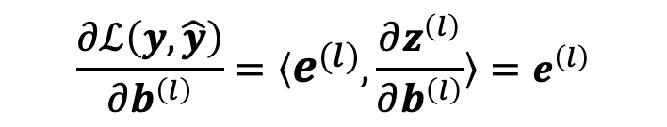
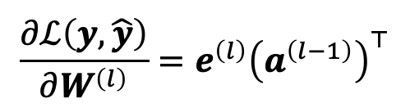




后向传播算法 — 一般情形
回过头来
$$\frac{∂z_{k}^{\left(l\right)}}{∂w_{ij}^{\left(l\right)}}=δ\left(k=i\right)a_{j}^{\left(l−1\right)}$$
$$\frac{∂ℒ\left(y,\hat{y}\right)}{∂w_{ij}^{\left(l\right)}}=〈e^{\left(l\right)},\frac{∂z^{\left(l\right)}}{∂w_{ij}^{\left(l\right)}}〉=e_{i}^{\left(l\right)}a_{j}^{\left(l−1\right)}$$
$$\frac{∂ℒ\left(y,\hat{y}\right)}{∂W^{\left(l\right)}}=e^{\left(l\right)}{\left(a^{\left(l−1\right)}\right)}^{⊤}$$
后向传播算法计算参数梯度的核心公式组
$$e^{\left(l\right)}=∇f_{l}\left(z^{\left(l\right)}\right)⨀\left(e^{\left(l+1\right)}W^{\left(l+1\right)}\right)$$
$$\frac{∂ℒ\left(y,\hat{y}\right)}{∂W^{\left(l\right)}}=e^{\left(l\right)}{\left(a^{\left(l−1\right)}\right)}^{⊤}$$
观察：$e^{\left(l+1\right)}$可以用来计算$e^{\left(l\right)}$
$$\frac{∂ℒ\left(y,\hat{y}\right)}{∂b^{\left(l\right)}}=〈e^{\left(l\right)},\frac{∂z^{\left(l\right)}}{∂b^{\left(l\right)}}〉=e^{\left(l\right)}$$

Slide 21
反向传播算法
前馈神经网络的训练过程可以分为以下步骤
数据准备：从训练集中随机采样 k 个样本，作为一个训练batch
前向计算：从第一层开始计算每一层的状态和激活值，直到最后一层
反向计算：从最后一层开始计算每一层的参数的偏导数
更新参数：使用合适的学习率更新每一层的参数

Slide 22
01
梯度下降和随机梯度下降
02
反向传播算法
03
深度学习的三个步骤和快速入门
目录
04
随机梯度下降可能存在的问题
05
神经网络训练优化要点与技巧
06
参数初始化

Slide 23
深度学习的三个步骤
1
2
3
定义网络
损失函数
优化
深度学习就是这么简单

Slide 24
Keras快速入门
https://keras.io/examples/
from keras.models import Sequential
from keras.layers import Dense, Activation
from keras.optimizers import SGD
model = Sequential()
model.add(Dense(output_dim=64, input_dim=100))
model.add(Activation("relu"))
model.add(Dense(output_dim=10))
model.add(Activation("softmax"))
model.compile(loss='categorical_crossentropy', optimizer='sgd', metrics=['accuracy'])
model.fit(X_train, Y_train, nb_epoch=5, batch_size=32)
loss = model.evaluate(X_test, Y_test, batch_size=32)

Slide 25

Pytorch快速入门
model = NeuralNet(input_size, hidden_size, num_classes).to(device)
# Loss and optimizer
criterion = nn.CrossEntropyLoss()
optimizer = torch.optim.Adam(model.parameters(), lr=learning_rate)
# Train the model
total_step = len(train_loader)
for epoch in range(num_epochs):
for i, (images, labels) in enumerate(train_loader):
# Move tensors to the configured device
images = images.reshape(-1, 28*28).to(device)
labels = labels.to(device)
# Forward pass
outputs = model(images)
loss = criterion(outputs, labels)
# Backward and optimize
optimizer.zero_grad()
loss.backward()
optimizer.step()

Slide 26
01
梯度下降和随机梯度下降
02
反向传播算法
03
深度学习的三个步骤和快速入门
目录
04
随机梯度下降可能存在的问题
05
神经网络训练优化要点与技巧
06
参数初始化

Slide 27








随机梯度下降的问题
Learning rate cannot be one-size-fits-all
不同参数不同学习率
$$θ_{2}$$
$$θ_{1}$$
$$θ_{1}$$
同一位置，损失在$θ_{2}$ 轴方向比在 $θ_{1}$ 轴方向的斜率的绝对值更大
给定学习率，梯度下降迭代参数时在竖直方向会比在水平方向移动幅度更大
$$θ_{2}$$

Slide 28





随机梯度下降的问题
损失$ℒ$
梯度小
鞍点
陷入局部最优
$$\frac{∂L}{∂w}≈0$$
$$\frac{∂L}{∂w}=0$$
$$\frac{∂L}{∂w}=0$$
网络参数$w$

Slide 29


优化算法的对比

Slide 30
01
梯度下降和随机梯度下降
02
反向传播算法
03
深度学习的三个步骤和快速入门
目录
04
随机梯度下降可能存在的问题
05
神经网络训练优化要点与技巧
06
参数初始化

Slide 31
样本随机性的影响
在每次迭代时，随机选择B个样本，这里的随机性非常重要
但随机性在大规模数据情况下很难满足
实践中通常将样本顺序打乱一次，然后按照这个顺序存储起来
虽然偏离真实随机采样，但不会有严重的有害影响
train_loader = torch.utils.data.DataLoader(dataset=train_dataset,
batch_size=batch_size,
shuffle=True)
test_loader = torch.utils.data.DataLoader(dataset=test_dataset,
batch_size=batch_size,
shuffle=False)

Slide 32

批量大小的影响
批量大小不影响梯度期望，但会影响梯度方差，一般为2的幂数
  批量越大，随机梯度的方差越小，引入的噪声也越小，训练也越稳定，因此可以设置较大的学习率
  批量较小时，需要设置较小的学习率，否则模型会不收敛
小批量梯度下降中，每次选取样本数量对损失下降的影响
Notes:
从(a)可以看出，每次迭代选取的批量样本数越多，下降效果越明显，并且曲线越平滑。损失整体是下降趋势，但局部看会来回震荡。从(b)可以看出，如果按整个数据集迭代的来看损失变化情况，则小批量样本数越小，下降效果越明显。

Slide 33

学习率的影响

Slide 34



学习率衰减
$$ℒ\left(θ\right)$$
学习率一开始要保持大些保证收敛速度
在收敛到最优点附近时要小些以避免来回振荡
$$θ$$

Slide 35



学习率衰减
梯级衰减（step decay）
线性衰减（Linear Decay）
1/t衰减（1/t decay）

Slide 36




正则化 (Regularization)
新优化目标：不仅最小化损失，而且要让权重尽可能小
$$ℒ^{′}\left(θ\right)=ℒ\left(θ\right)+\frac{1}{2}λ{\left\|θ\right\|}_{2}^{2}$$
正则化项目
$$θ=\left\{w_{1},w_{2},…\right\}$$
损失，比如平方损失，交叉熵损失等等
L2 正则:
$${\left\|θ\right\|}_{2}^{2}={\left(w_{1}\right)}^{2}+{\left(w_{2}\right)}^{2}+⋯$$
一般不考虑bias
L1 正则:
$${\left\|θ\right\|}_{1}=\left|w_{1}\right|+\left|w_{2}\right|+⋯$$

Slide 37









正则化 (Regularization)
L2 正则:
$${\left\|θ\right\|}_{2}^{2}={\left(w_{1}\right)}^{2}+{\left(w_{2}\right)}^{2}+⋯$$
$$ℒ^{′}\left(θ\right)=ℒ\left(θ\right)+\frac{1}{2}λ{\left\|θ\right\|}_{2}^{2}$$
梯度：$∇ℒ^{′}=∇ℒ+λ θ$
梯度下降更新：
$$θ^{t}←θ^{t−1}−η∇ℒ^{′}$$
$$=θ^{t−1}−η∇ℒ−ηλ θ^{t−1}$$
$$η<1,λ<1$$
$$=\left(1−ηλ\right)θ^{t−1}−η∇ℒ$$
越来越小
，但由于$−η∇L$ 项，使得参数不会变为0
L2正则也称权重衰减（weight decay）

Slide 38

神经网络示例
不同正则项权重对于分类性能的影响
http://playground.tensorflow.org/

Slide 39

提前终止 (Early Stop)
Error
Stop at here
Validation set
Testing set
Training set
Epochs
验证集上准确率下降（损失上升）的时候停止训练
训练很长时间，保存在验证集上最优的模型

Slide 40

Dropout
在训练时，取得一个batch后，以概率$p$设置一些神经元为0
╳
╳
╳
╳
╳

Slide 41
Dropout
在训练时，取得一个batch后，以概率$p$设置一些神经元为0
网络结构发生了变化
用新网络在batch上计算梯度
在新网络上进行参数更新
╳
╳
╳
╳
╳
每次取新batch时，都需要重新随机对神经元置为0

Slide 42

Dropout—训练时的实现
输入单元被包括概率为0.8，隐藏单元为0.5

Slide 43
Dropout
测试时，没有dropout，即所有的神经员都处于激活状态
缩放激活函数的输出，使得每个神经元测试时输出等于训练时的期望输出
权重比例推断规则
  如果训练时dropout 的概率为 $p$，那么所有的权重要乘以 $1−p$

Slide 44

Dropout—训练和测试时实现
该概率为保留概率

Slide 45
















Dropout—直观解释
训练时dropout
测试时dropout
dropout 概率为0.5
No dropout
直接用训练后的权重
$$0.5×$$
$$z^{′}≈2z$$
$$w_{1}$$
$$w_{1}$$
╳
$$w_{2}$$
$$z$$
$$0.5×$$
$$w_{2}$$
$$z^{′}$$
$$w_{3}$$
$$w_{3}$$
$$0.5×$$
$$w_{4}$$
$$w_{4}$$
╳
$$0.5×$$
权重乘以$1−p$
$$z^{′}≈z$$

Slide 46


Dropout动机
1
强制网络有冗余特征表示
2
防止特征的co-adaptation
co-adaptation: feature detectors只有在一些其它特定的feature detectors存在时才能发挥作用的情况
有耳朵
有尾巴
毛茸茸
猫的概率
有爪子
可爱样

Slide 47


Dropout动机
人脸识别情形下的动机：
模型学得通过鼻检测脸的隐藏单元$h_{i}$，丢失$h_{i}$ 对应于擦除图像中有鼻子的信息
1
模型必须学习另一种$h_{i}$，要么是鼻子存在的冗余编码，要么是像嘴这样的脸部的另一特征
2

Slide 48

DropConnect
DropConnect：将节点中的每个与其相连的输入权值以1-p的概率变成0
Dropout：随机的将隐层节点的输出变成0

Slide 49
01
梯度下降和随机梯度下降
02
反向传播算法
03
深度学习的三个步骤和快速入门
目录
04
随机梯度下降可能存在的问题
05
神经网络训练优化要点与技巧
06
参数初始化

Slide 50












参数初始化
参数不能全部初始化为0！为什么？
  对称权重问题：前馈神经网络中同一层权重初始化为相同值。
  前向传播中得到的每一层中的不同神经元激活值相同。
  反向传播中得到的同一层的各个权重参数的梯度值相同。
  使得隐层神经元没有区分性，神经网络无法有效学习数据中的特征。
初始化方法
  预训练初始化
  随机初始化
  固定值初始化 （例如：偏置（ Bias ）通常用 0 来初始化）
$$a_{1}=f\left(w_{11}x_{1}+w_{21}x_{2}+b_{1}\right)=f\left(0\right)$$
$$a_{2}=f\left(w_{12}x_{1}+w_{22}x_{2}+b_{2}\right)=f(0)$$
$$a_{3}=sigmoid\left(w_{13}a_{1}+w_{23}a_{2}+b_{3}\right)=sigmoid\left(0\right)$$
第一次更新：$a_{1}=a_{2}⇒ \frac{∂L}{∂w_{13}}=\frac{∂L}{∂w_{23}}⇒w_{13}−η\frac{∂L}{∂w_{13}}=w_{23}−η\frac{∂L}{∂w_{23}}$
第一次更新： $\frac{∂L}{∂w_{11}}=\frac{∂L}{∂w_{12}}=\frac{∂L}{∂w_{21}}=\frac{∂L}{∂w_{22}}=0$
随后更新：由于对称性，保持 $a_{1}=a_{2}$ $⇒$ 神经元输出没有区分性
$$w_{11}$$
$$x_{1}$$
$$a_{1}$$
$$w_{13}$$
$$w_{21}$$
$$a_{3}$$
$$w_{12}$$
$$x_{2}$$
$$a_{2}$$
$$w_{23}$$
$$w_{22}$$

Slide 51


随机初始化：基于固定方差的初始化
Gaussian分布初始化
  参数从一个固定均值（比如0）和固定方差（比如0.01）的Gaussian分布进行随机初始化。
均匀分布初始化
  参数可以在区间$[−r, r]$内采用均匀分布进行初始化
$$W=σ∗np.random.randn\left(fan_in, fan_out\right)$$
若方差为$σ^{2}$，那么$r=\sqrt{3σ^{2}}$
$$W=r∗np.random.rand\left(fan_in, fan_out\right)$$

Slide 52


作业习题
（1）在如下神经网络，假设激活函数为ReLU，用平方损失$\frac{1}{2}{\left(y−\hat{y}\right)}^{2}$计算误差，请用BP算法更新一次所有参数（学习率为1），给出更新后的参数值，并计算给定输入值x=(0.2,0.3)时初始时和更新后的输出值，检查参数更新是否降低了平方损失值

